Slide 2
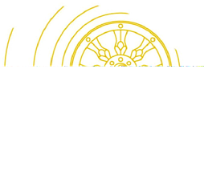
འོད་ཀྱི་འཁྱོག་འཕྲོ།
Refraction of Light
Dr. Werner Nater
Project Manager "Science meets Dharma"
Tibet Institute Rikon, Switzerland
Translation: Kalsang Gyatso, Tsondue Tenzin
Kathmandu
March 2020

Slide 3
Reflection ལྡོག་འཕྲོ།
i = angle of incidence
r = angle or reflection
normal
normal
incident ray
reflected ray
incident ray
reflected ray
i
r
i
r
mirror
mirror
Law of reflection ལྡོག་འཕྲོའི་གཏན་ཁྲིམས།
The angle of incidence equals the angle of reflection. ནང་འཕྲོའི་ཟུར་ཁུག་དང་ལྡོག་འཕྲོའི་ཟུར་ཁུག་གཉིས་མཉམ་པ་ཡིན།
i = r
3
Notes:
Phet-Applet: Reflection

Slide 4
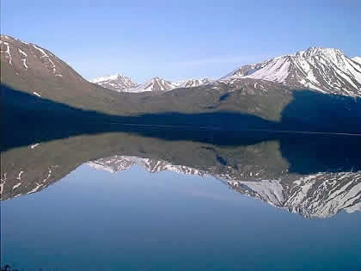

Slide 5
Projector off
Notes:
Exp: 1. Spoon in Glas of water
2. Laser on Water in Aquarium with Mirror + Smoke

Slide 6
Light propagation (Physics)
འོད་ཀྱི་ཁྱབ་གདལ། ༼དངོས་ཁམས་ཚན་རིག༽
Two models for light
འོད་ཀྱི་དཔེ་གཟུགས་གཉིས།
Flux of photons
Electromagnetic wave
འོད་རྡུལ་གྱི་ཆུན་པོ།
གློག་ཁབ་ལེན་གྱི་རླབས།

Slide 7
Refraction འཁྱོག་འཕྲོ།
Air རླུང་།
i
Water ཆུ།
a
The speed of light in glass or in water is less than in air. འོད་ཀྱི་མགྱོགས་ཚད་ཤེལ་དང་ཆུའི་ནང་ནི་འོད་ཀྱི་མགྱོགས་ཚད་རླུང་ལས་ཞན་པ་ཡོད།
Glass or water is a denser medium. ཤེལ་ལམ་ཆུ་ནི་བརྒྱུད་ལམ་སྟུག་པོ་རེད།
Air is a less denser medium. རླུང་ནི་བརྒྱུད་ལམ་སྟུག་པོ་མ་རེད།
If light enters a denser medium or a less-denser medium, it changes direction. It is refracted.
གལ་ཏེ་འོད་ཞིག་བརྒྱུད་ལམ་སྟུག་པོའམ་བརྒྱུད་ལམ་སྟུག་པོ་མེད་སར་སྐྱོད་ཚེ་འོད་དེ་ཁ་ཕྱོགས་འགྱུར་བ་དང། འོད་དེ་འཁྱོག་པར་བྱེད།

Slide 8
Refraction འཁྱོག་འཕྲོ།
i = angle of incidence ནང་འཕྲོའི་ཟུར་ཁུག
a = angle or refraction འཁྱོག་འཕྲོའི་ཟུར་ཁུག
Air རླུང་།
i
Water ཆུ།
a
The angle of incidence (i) is the angle between the incident ray and the normal ནང་འཕྲོའི་ཟུར་ཁུག་ནི་ནང་འཕྲོའི་འོད་ཟེར་དང་དྲང་ཐིག་གཉིས་དབར་གྱི་ཟུར་ཁུག་ལ་ཟེར།
The angle of refraction (a) is the angle between the refracted ray and the normal.
འཁྱོག་འཕྲོའི་ཟུར་ཁུག་ནི་འཁྱོག་འཕྲོའི་འོད་ཟེར་དང་དྲང་ཐིག་གཉིས་དབར་གྱི་ཟུར་ཁུག་ལ་ཟེར།

Slide 9
Refraction འཁྱོག་འཕྲོ།
i = angle of incidence ནང་འཕྲོའི་ཟུར་ཁུག
a = angle of refraction འཁྱོག་འཕྲོའི་ཟུར་ཁུག
Air རླུང།
a
Water ཆུ།
i
Observation: ལྟ་ཞིབ།
If the ray of light comes from water into air, the angle of refraction is bigger than the angle of incidence.
གལ་ཏེ་འོད་ཟེར་ཞིག་ཆུའི་ནང་ནས་ཕྱིར་རླུང་ཁམས་ཀྱི་ཕྱོགས་སུ་ཕྱིར་སྐྱོད་ཚེ།
འཁྱོག་འཕྲོའི་ཟུར་ཁུག་ནི་ནང་འཕྲོའི་ཟུར་ཁུག་ལས་ཆེ་བ་ཡིན།

Slide 10
Refraction འཁྱོག་འཕྲོ།
Law of Refraction འཁྱོག་འཕྲོའི་གཏན་ཁྲིམས།
• When a ray of light enters a denser medium (glass or water),
it is bent (refracted) towards the normal. a < i གལ་ཏེ་འོད་ཟེར་ཞིག་བརྒྱུད་ལམ་སྟུག་པོ་(ཤེལ་ལམ་ཆུ་)ནང་སྐྱོད་ཚེ། འོད་ཟེར་དེ་དྲང་ཐིག་གི་ཕྱོགས་སུ་འཁྱོག་འཕྲོ་བྱེད་ཀྱི་ཡོད། a < i
• When a ray of light enters a less denser medium (air),
it is bent (refracted) away from the normal. a > i གལ་ཏེ་འོད་ཟེར་ཞིག་བརྒྱུད་ལམ་སྟུག་པོ་མེད་སར་(རླུང་)ནང་སྐྱོད་ཚེ། འོད་ཟེར་དེ་དྲང་ཐིག་གི་ཕ་རོལ་གྱི་ཕྱོགས་སུ་འཁྱོག་འཕྲོ་བྱེད་ཀྱི་ཡོད། a > i

Slide 11
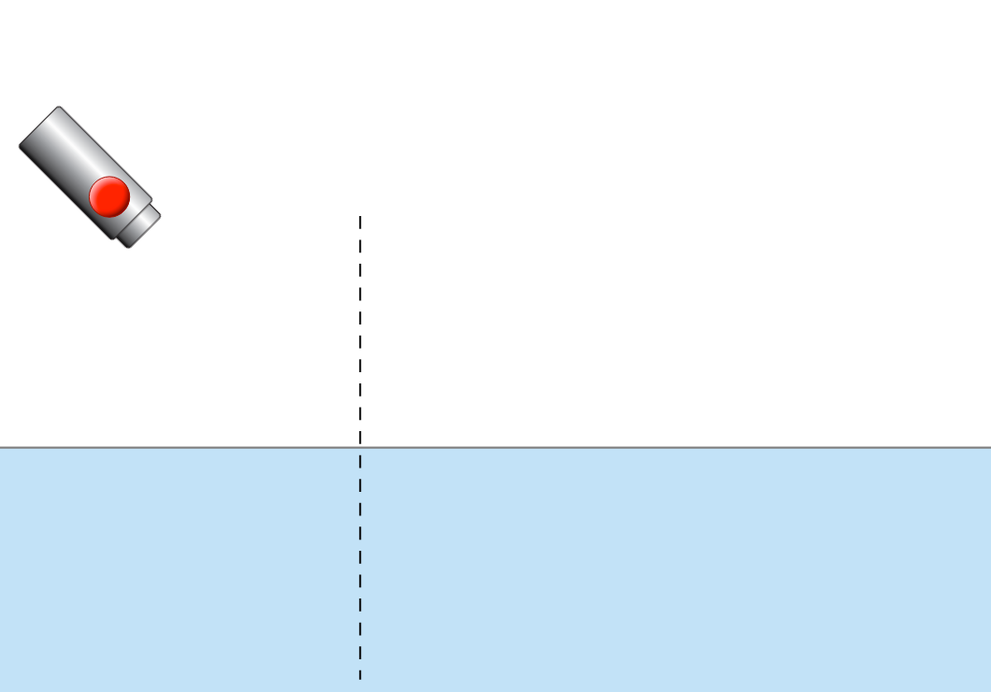
Notes:
Exp.:ev. Phet mit File:bending-light_bo.html
oder mit online zum Link auf Laser klicken
https://phet.colorado.edu/sims/html/bending-light/latest/bending-light_bo.html

Slide 12
Refraction འཁྱོག་འཕྲོ།
phenomenon
མངོན་ཚུལ།
At the surface of water the light path changes
ཆུའི་ངོས་སུ་འོད་ཀྱི་ལམ་དེ་འགྱུར་བ་འགྲོ་ཡི་ཡོད།
How does the path change? What direction light goes? ལམ་དེ་འགྱུར་བ་ག་འདྲ་འགྲོ་ཡི་ཡོད་དམ། འོད་དེ་ཁ་ཕྱོགས་ག་པར་འགྲོའམ།
Hypothesis: angle of incidence > angle refraction ཚོདགཞག ནང་འཕྲོའི་ཟུར་ཁུག > འཁྱོག་འཕྲོའི་ཟུར་ཁུག
problem identification
hypothesis
དཀའ་ངལ་ངོས་འཛིན། ཚོད་གཞག
experiment by observation
Laser pointer + watertank + protractor
ལེ་ཟེར་བརྡ་སྟོན་བྱེད། + ཆུ་མཛོད། + ཟུར་ཁུག་འཇལ་ཆས།
ལྟ་ཞིབ་བརྒྱུད་བརྟག་དཔྱད།
Measure angle of incidence (i) and angle refraction (a) for different positions => Data ནང་འཕྲོའི་ཟུར་ཁུག་དང་འཁྱོག་འཕྲོའི་ཟུར་ཁུག་གཉིས་ཀྱི་གནས་བབས་མང་པོའི་ཐོག་ལ་
ཚད་འཇལ། => གྲངས་ཐོ།
measurement
ཚད་འཇལ།
mathematical model
Analyzing data: གྲངས་ཐོ་ལ་དཔྱད་ཞིབ་བྱེད་པ། 0° -> 0°, 20° -> 14.9°, 40° -> 28.1°, 60° -> 40.6°, 80° -> 47.8°, 90° -> 48.8°
ཨང་རྩིས་ལ་བརྟེན་ནས་དཔེ་གཟུགས། རྣམ་གཞག
prediction
སྔོན་དཔག
Example: དཔེ་མཚོན།
Notes:
Connect to „Approach…“

Slide 13
Refraction འཁྱོག་འཕྲོ།
phenomenon
མངོན་ཚུལ།
Analyzing data: གྲངས་ཐོ་ལ་དཔྱད་ཞིབ་བྱེད་པ།
Value table
problem identification
hypothesis
དཀའ་ངལ་ངོས་འཛིན། ཚོད་གཞག
Incidence Angle | Refracting Angle
0° | 0°
10° | 7.5°
20° | 14.9°
30° | 22.1°
40° | 28.9°
50° | 35.2°
60° | 40.6°
70° | 45.0°
80° | 47.8°
90° | 48.8°
experiment by observation
ལྟ་ཞིབ་བརྒྱུད་བརྟག་དཔྱད།
measurement
ཚད་འཇལ།
mathematical model
ཨང་རྩིས་ལ་བརྟེན་ནས་དཔེ་གཟུགས། རྣམ་གཞག
prediction
སྔོན་དཔག

Slide 14
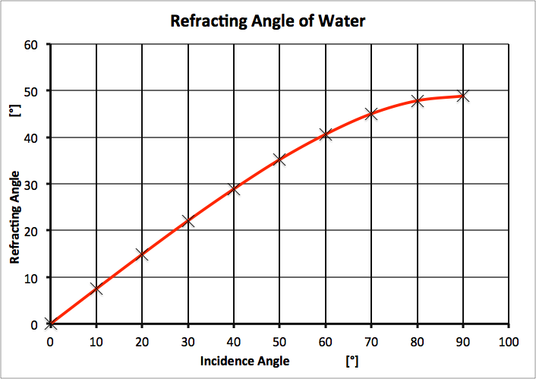
Refraction འཁྱོག་འཕྲོ།
Analyzing data: གྲངས་ཐོ་ལ་དཔྱད་ཞིབ་བྱེད་པ།
Value table
Graphic Interpretation
Incidence Angle | Refracting Angle
0° | 0°
10° | 7.5°
20° | 14.9°
30° | 22.1°
40° | 28.9°
50° | 35.2°
60° | 40.6°
70° | 45.0°
80° | 47.8°
90° | 48.8°

Slide 15
Refraction འཁྱོག་འཕྲོ།
Prediction སྔོན་དཔག
32°

Slide 16
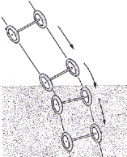
Refraction འཁྱོག་འཕྲོ།
Explanation by a model
དཔེ་གཟུགས་ཀྱི་ལམ་ནས་འགྲེལ་བཤད།
Polished surface
འཕྱིད་བརྡར་གྱི་ངོས།
Sandy surface
བྱེ་མ་ཅན་གྱི་ངོས།

Slide 17
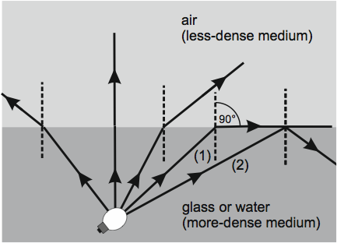
If the angle of incidence increases further, the angle of refraction becomes 90° (ray number 1). For angles of incidence greater than that angle, the rays cannot leave the -denser medium. Those rays are reflected according to the law of reflection (ray number 2). We call it total reflection.

Slide 18
Refraction འཁྱོག་འཕྲོ།
Angle of refraction in various medium for given angle of incidence
ནང་འཕྲོའི་ཟུར་ཁུག་གཞི་གཅིག་ལ་བཞག་པ་ལས་བརྒྱུད་ལམ་མི་འདྲ་བ་སོ་སོའི་ནང་གི་འཁྱོག་འཕྲོའི་ཟུར་ཁུག་ཁག
Angle of incidence | Water ཆུ། | Glass ཤེལ། | Diamond རྡོ་རྗེ་ཕ་ལམ།
0° | 0° | 0° | 0°
10° | 7.5° | 6.6° | 4.1°
20° | 14.9° | 13.2° | 8.1°
30° | 22.9° | 19.5° | 11.9°
40° | 28.1° | 25.4° | 15.4°
50° | 35.1° | 30.7° | 18.5°
60° | 40.6° | 35.3° | 21.0°
70° | 45.0° | 38.8° | 22.8°
80° | 47.8° | 41.0° | 24.0°
90° | 48.8° | 41.8° | 24.4°

Slide 19
Refraction འཁྱོག་འཕྲོ།
Beam of light passing through a prism
འོད་ཟེར་ཞིག་འཇའ་ཤེལ་བརྒྱུད་ནས་འགྲོ་བ།
normal
normal
beam of light
འོད་ཟེར།
Each colour-beam of light is passing through the prism slightly different in a slightly different way.
འོད་ཟེར་གྱི་ཁ་དོག་ངེས་ཅན་རང་སོ་སོར་འཇའ་ཤེལ་ནང་བརྒྱུད་ལམ་ཕྲན་ཙམ་མི་འདྲ་བར་སྐྱོད་ཀྱི་ཡོད།
Notes:
Exp: Laser + Prisma + smoke. Prisma on high stand
or white light;

Slide 20
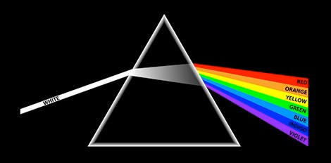
Rainbow colours = Visible light spectrum
འཇའ་ཚོན་གྱི་ཁ་དོག = སྣང་རུང་གི་འོད་ཤལ།

Slide 21
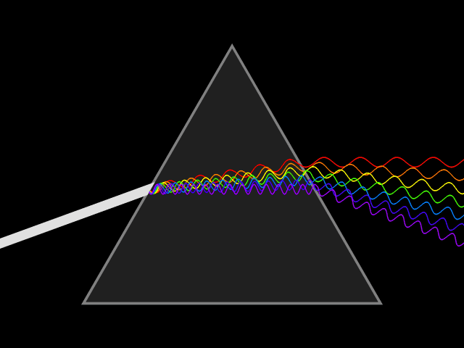
Rainbow colours = Visible light spectrum
འཇའ་ཚོན་གྱི་ཁ་དོག = སྣང་རུང་གི་འོད་ཤལ།

Slide 22
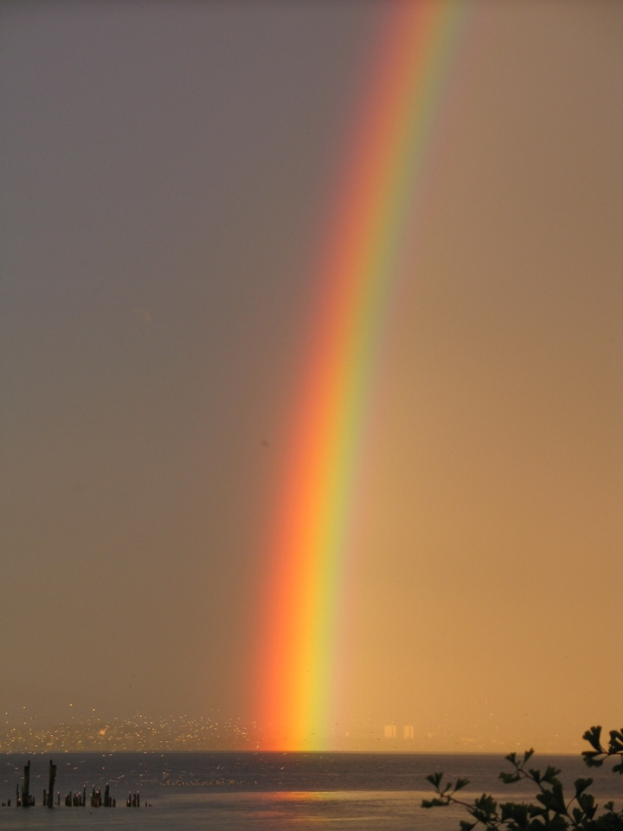

Slide 24
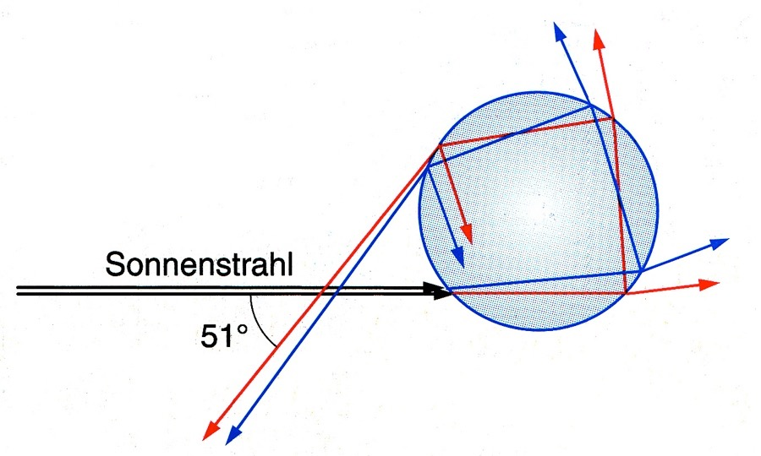
Rainbow འཇའ།
Ray from the sun
ཉི་མའི་འོད་ཟེར།

Slide 25
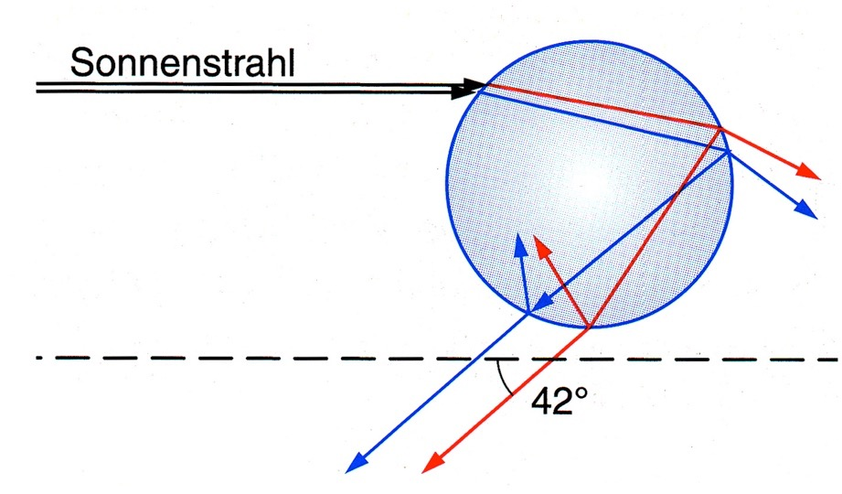
Rainbow འཇའ།
Ray from the sun
ཉི་མའི་འོད་ཟེར།

Slide 26
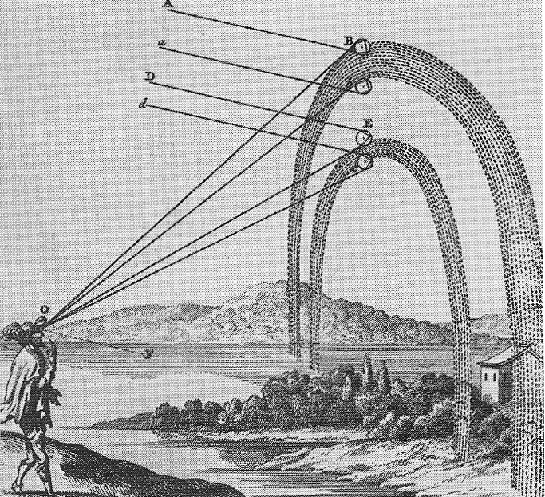
Rainbow འཇའ།

Slide 27
Projector off
Notes:
Optional Experiments:
Total Reflection
Glasfiber
Water flow with LASER

Slide 28
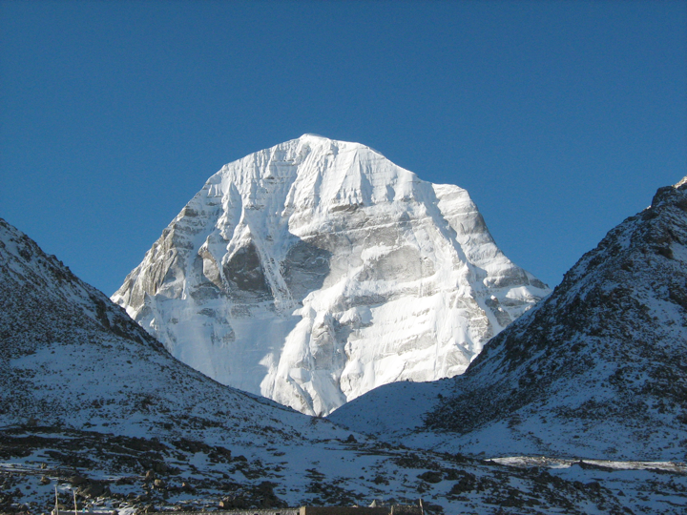
ཐུགས་རྗེ་ཆེ།
Mount Kailash

Slide 29
?...

